Slide 1
Найди цветок для бабочки
Для детей 6-7 лет
Задачи: Закрепить умение детей решать примеры на сложение. Развивать внимание, зрительное восприятие, память, логическое мышление.

Slide 2
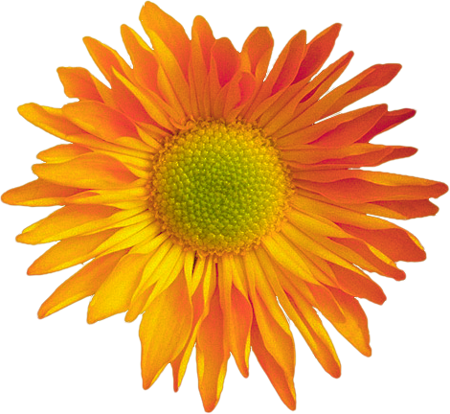
Найди цветок для бабочки
3+2
2+4
5+2
6
7
5

